Slide 1
人教版 高中物理必修一
第三章
第2节（1）滑动摩擦力

Slide 2
01
滑动摩擦力的产生
02
滑动摩擦力的方向
03
滑动摩擦力的大小
04
总结提升

Slide 3
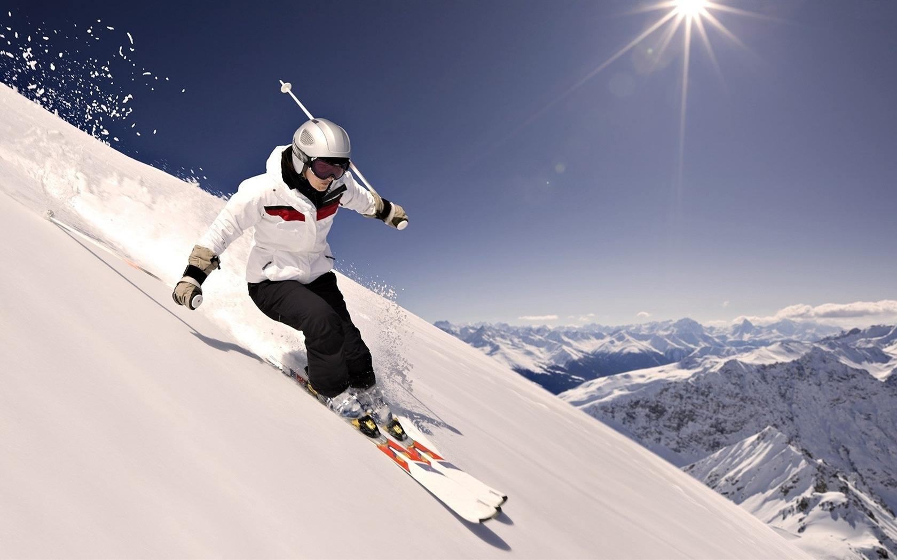
温故知新
初中时我们知道:两个相互接触的物体，当它们发生相对运动或具有相对运动的趋势时，就会在接触面上产生阻碍相对运动或相对运动的趋势的力，这种力就叫作摩擦力。
运动员在滑雪过程中滑雪板与雪地间的摩擦力是滑动摩擦力。你会求滑动摩擦力的大小跟哪些因素有关吗？它又跟哪些因素有关呢？

Slide 4
PART 01
滑动摩擦力的产生及条件

Slide 5
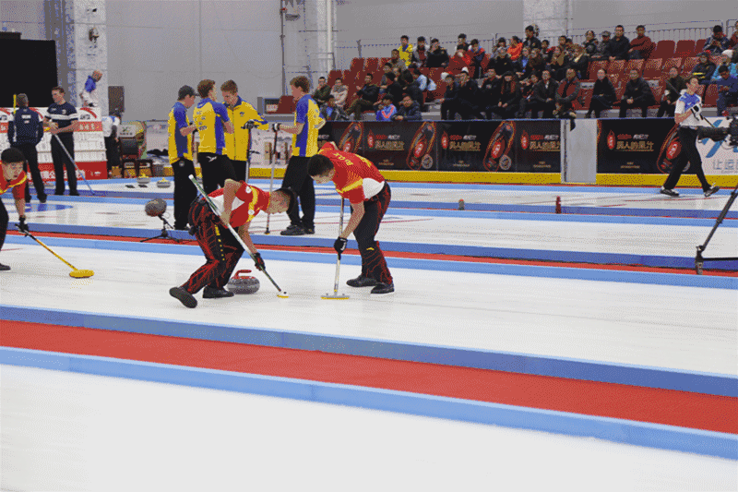
01
滑动摩擦力的产生
滑动中慢慢停下来的冰壶受到的摩擦力也是滑动摩擦力
要产生滑动摩擦力需要满足什么条件？
当一个物体在另一个物体表面滑动的时候，会受到另一个物体阻碍它相对滑动的力，这种力叫作滑动摩擦力。

Slide 6
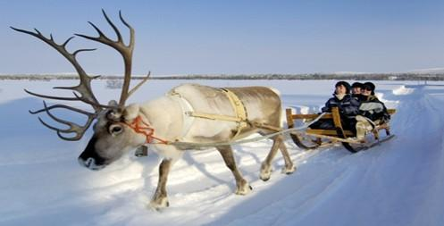
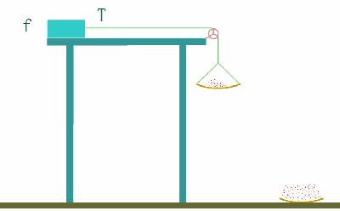
02
产生滑动摩擦力的条件
滑动摩擦力的方向一定与物体运动的方向相反吗？
1.两物体相互接触且有挤压
2.接触面不光滑（粗糙)
3.两物体间有相对运动
有滑动摩擦力一定有弹力

Slide 7
PART 02
滑动摩擦力的方向

Slide 8
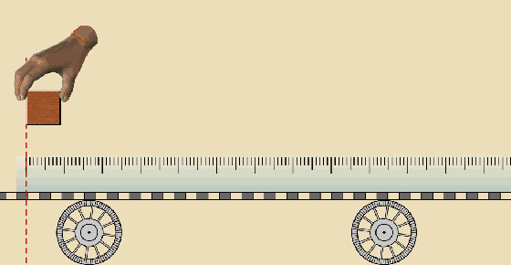
f
v
01
滑动摩擦力的方向
与物体相对运动的方向相反，与接触面相切。

Slide 9
f
v
02
v’
f’
问题与思考
思考：滑动摩擦力的方向能否与物体
运动方向相同？
滑动摩擦力的方向可以与物体运动的方向相同，也可以相反，但一定与相对运动的方向相反。

Slide 10

F_{f}
03
F_{f}
F_{f}
做一做
画出下图中物体受到的摩擦力（接触面粗糙）
匀速
F
加速
F
减速
你能测出滑动摩擦力的大小吗？

Slide 11
PART 03
滑动摩擦力的大小

Slide 12
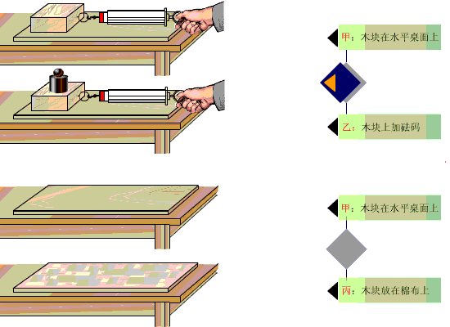
01
问题探究
滑动摩擦力的大小与哪些因素有关呢？
如果滑动摩擦力的大小跟压力的大小存在某种定量关系的话，它们可能是怎样的关系呢？

Slide 13
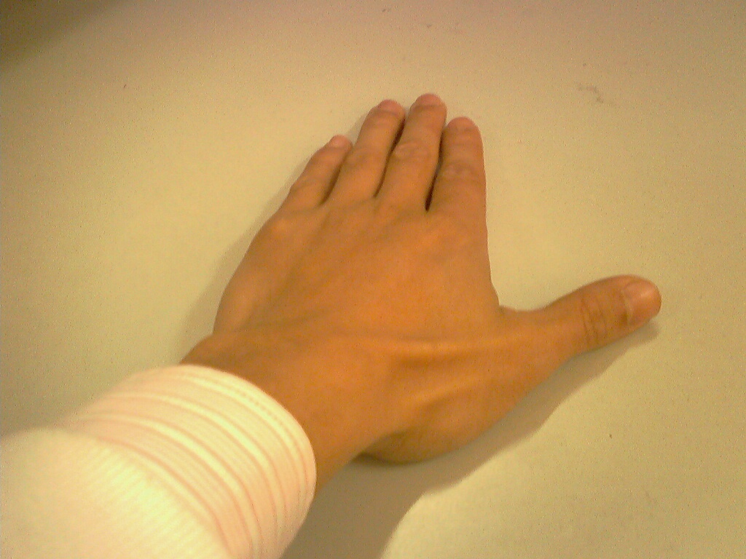
02
感受滑动摩擦力
在桌面上垫一张纸，把一本书压在纸上，然后用手沿着桌面拉动纸张,保持接触面的材料不变,在大小不同的压力下拉动纸张(材料可以是纸、塑料、毛巾、木板等);然后保持压力不变，改变接触面的材料。
说一说：滑动摩擦力的大小跟哪些因素有关？

Slide 14
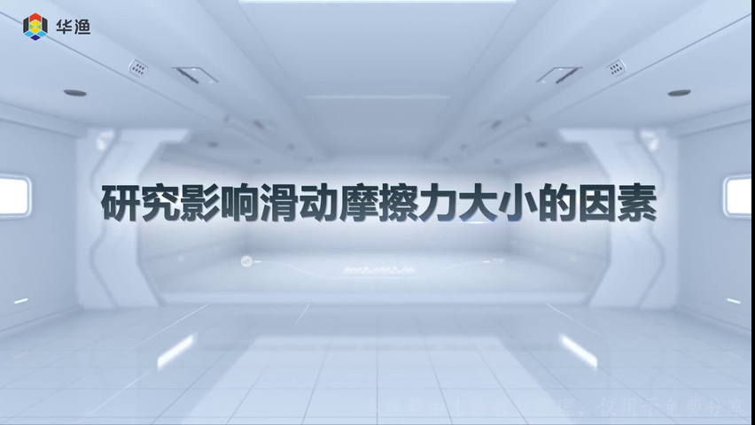

Slide 15
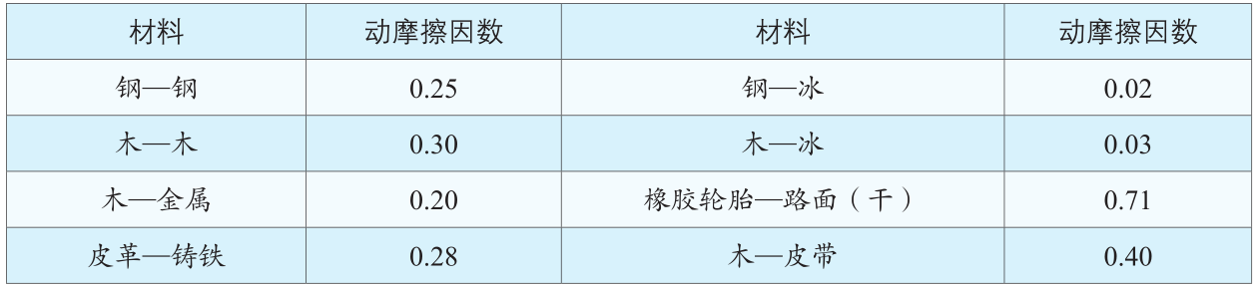
03
滑动摩擦力的大小
结论： 滑动摩擦力的大小跟压力成正比。
μ叫动摩擦因数，与接触面的材料及粗糙程度有关。
F_{N}叫正压力
F=μF_{N}

Slide 16
05
μ能不能大于1呢？
据说：实验测得橡皮与金属间的动摩擦因数1＜μ＜4，铟与铟间的动摩擦因数1.5＜μ＜2.0，将金属放在1.33×10～1.3×10⁻³~1.3×10⁻⁴Pa的真空中．加热到一定的温度并保持一段时间．然后除去表面污物，冷却后测定动摩擦因数可达5～6。

Slide 17
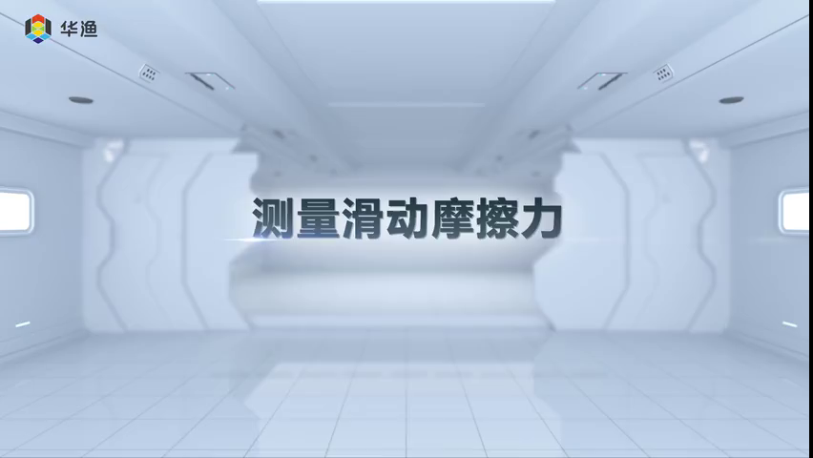

Slide 18
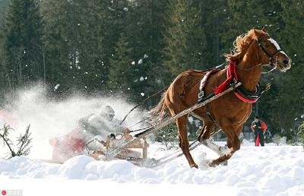
06
学以致用
【例题】在我国东北寒冷的冬季。雪橇是常见运输工具。一个有钢制滑板的雪橇，连同车上木料的总重量为4.9×10⁴N.在水平冰道上，马要在水平方向用多大的力，才能够拉着雪橇匀速前进？

Slide 19

07
问题与思考
滑动摩擦力的大小与重力成正比吗？
滑动摩擦力的大小与正压力成正比
运动的物体一定有滑动摩擦力吗 ？ 静止的物体一定没有滑动摩擦力吗？
不一定
滑动摩擦力的方向跟运动方向有关系吗？
滑动摩擦力的方向跟运动方向没有直接关系
滑动摩擦力可以是阻力，也可以是动力。但它产生的效果一定是阻碍物体间的相对运动
滑动摩擦力一定是阻力吗？

Slide 20
PART 04
总结提升

Slide 21
课堂总结
当一个物体在另一个物体表面滑动的时候，会受到另一个物体阻碍它相对滑动的力，这种力叫作滑动摩擦力。
滑动摩擦力的大小跟压力成正比。
F=μF_{N}
大小
概念
条件：①相互接触且有挤压 ②接触面不光滑③有相对运动
方向
滑动摩擦力的方向可以与物体运动的方向相同，也可以相反，但一定与相对运动的方向相反。

Slide 22
课堂练习
【练习1】有关滑动摩擦力，下列说法中正确的是（ ）
A．滑动摩擦力的方向一定与物体运动方向相反
B．有滑动摩擦力必有弹力
C．物体在接触面上的滑动速度越大，滑动摩擦力也一定越大
D．公式F_{f}=μF_{压}中的压力F_{压}一定等于物体重力的大小
【参考答案】B

Slide 23
课堂练习
【练习2】(多选)关于滑动摩擦力公式F=μF_{N,}下列说法中正确的是( )
A.由F=μF_{N}可知，F与F_{N}成正比
B.由μ=F/F_{N}可知，μ与F成正比，与F_{N}成反比
C.F与F_{N}、材料、接触面的粗糙程度都有关
D.μ的大小由接触面的粗糙程度唯一决定
【参考答案】AC

Slide 24
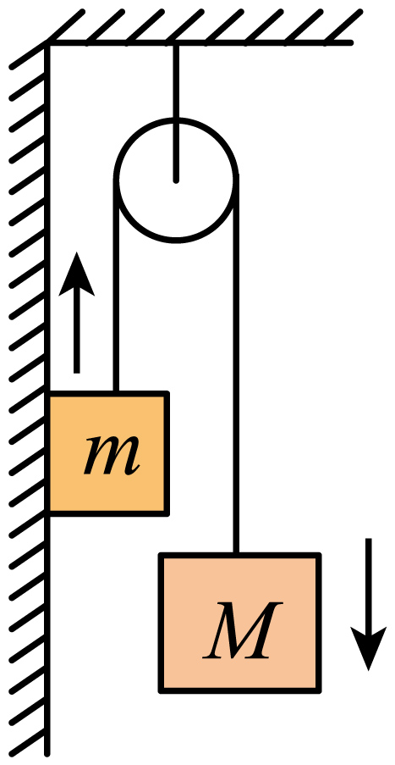
课堂练习
【练习3】如图所示，质量分别为m和M的两物体用绕过滑轮的细线相连。质量为m的物体和竖直墙壁接触，且跟竖直墙壁间的动摩擦因数为μ，悬线保持竖直。由于M>m，质量为M的物体向下运动，质量为m的物体向上运动。质量为m的物体上升的过程中受到墙壁的滑动摩擦力为（重力加速度为g）（ ）
A．μmg B．μMg
C．(M-m)g D．0
【参考答案】D

Slide 25
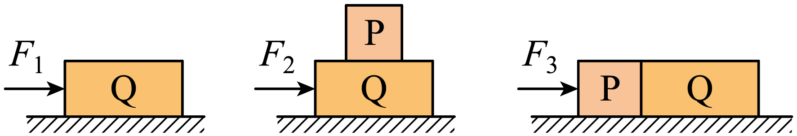
课堂练习
【练习4】（多选）（2022·河北·元氏县第四中学高一开学考试）如图所示，在同一水平面上，用大小不同的力推木块做匀速运动，在三种放置情况下，木块Q受到地面的摩擦力分别为F_{f1}、F_{f2}、F_{f3}，则（ ）
A．F_{f1}=F_{f2} B．F_{f1}<F_{f2}
C．F_{f2}=F_{f3} D．F_{f1}=F_{f3}
【参考答案】BD

Slide 26
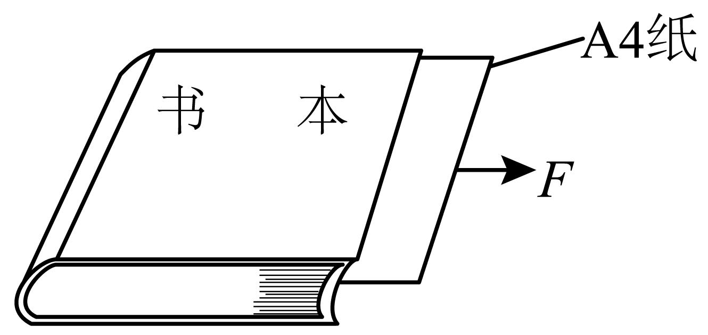
课堂练习
【练习4】一本书重约6N，有424页，书本正面朝上。现将一张A4纸夹在106~107页间，A4纸能够覆盖几乎整个书页，如图所示。若要将A4纸抽出，至少需用约1N的拉力。不计书皮及A4纸的质量，则A4纸和书之间的摩擦因数最接近（ ）
A．0.33 B．0.45
C．0.56 D．0.67
【参考答案】A

Slide 27
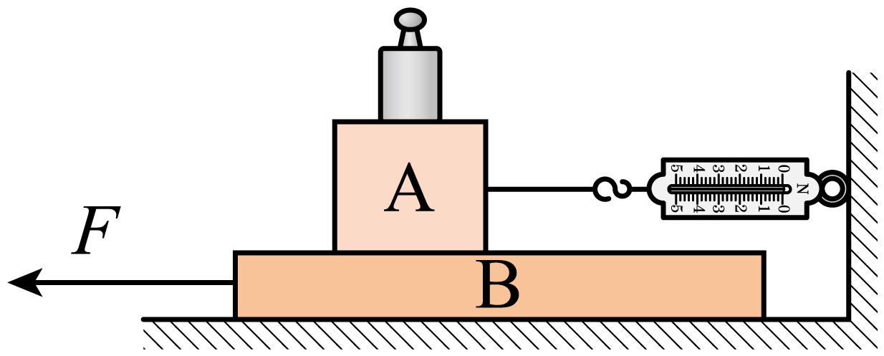
课堂练习
【练习5】（2022·广东·福田外国语高中高一开学考试）“探究影响滑动摩擦力大小的因素”时，如图所示。用F=6N的水平拉力匀速拉动物体B时，物体A静止，弹簧测力计的示数为3.6N。下列说法中正确的是（ ）
A．B受到地面的摩擦力为6N，方向水平向右
B．A受到B的摩擦力为2.4N，方向水平向左
C．若增大拉动B的速度，弹簧测力计的示数会变大
D．由于A是静止的，所以A受到的摩擦力大小始终与弹簧测力计示数相等
【参考答案】D

Slide 28

人教版 高中物理必修一
第1课时 滑动摩擦力

